Slide 1
مفاتيح النجاح

Slide 2
إنَّ لله تعالى عتقاء في كل يوم و ليلة وإنَّ لكل مسلم في كل يوم وليلة دعوة مستجابة
قال تعالى : فَمَن زُحْزِحَ عَنِ النَّارِ وَأُدْخِلَ الْجَنَّةَ فَقَدْ فَازَ وَما الْحَيَاةُ الدُّنْيَا إِلاَّ مَتَاعُ الْغُرُورِ
للصائم فرحتان : فرحة عند فطره ، وفرحة عند لقاء ربه

Slide 3
]

Slide 4
وسِيقَ الَّذِينَ اتَّقَوْا رَبَّهُمْ إِلَى الْجَنَّةِ زُمَرًا حَتَّى إِذا جاؤُها وَفُتِحَتْ أَبْوابُها وَقالَ لَهُمْ خَزَنَتُها سَلامٌ عَلَيْكُمْ طِبْتُمْ فَادْخُلُوها خالِدِينَ (73) وَقالُوا الْحَمْدُ لِلَّهِ الَّذِي صَدَقَنا وَعْدَهُ وَأَوْرَثَنَا الْأَرْضَ نَتَبَوَّأُ مِنَ الْجَنَّةِ حَيْثُ نَشاءُ فَنِعْمَ أَجْرُ الْعامِلِينَ (74) وَتَرَى الْمَلائِكَةَ حَافِّينَ مِنْ حَوْلِ الْعَرْشِ يُسَبِّحُونَ بِحَمْدِ رَبِّهِمْ وَقُضِيَ بَيْنَهُمْ بِالْحَقِّ وَقِيلَ الْحَمْدُ لِلَّهِ رَبِّ الْعالَمِينَ (75)

Slide 5
من أنفق زوجين في سبيل الله نودي في الجنة يا عبد الله هذا خير، فمن كان من أهل الصلاة دعي من باب الصلاة، ومن كان من أهل الجهاد دعي من باب الجهاد، ومن كان من أهل الصدقة دعي من باب الصدقة، ومن كان من أهل الصيام دعي من باب الريان، فقال أبو بكر: يا رسول الله، ما على أحد يدعى من هذه الأبواب من ضرورة فهل يدعى أحد من هذه الأبواب كلها ؟ قال:نعم وأرجو أن تكون منهم

Slide 6
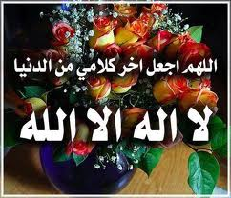
الجنة مفتاحها لا إله إلا الله محمد رسول الله والأعمال الصالحة هي أسنان المفتاح التي بها يعمل وأول من يدخلها سيدنا رسول الله صلى الله عليه وسلم بعد أن يشفع للمؤمنين بدخولها

Slide 7
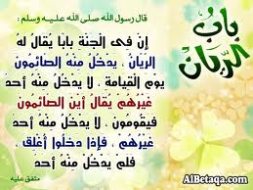

Slide 8
ما منكم من أحد يتوضأ فيحسن الوضوء ثم يقول حين يفرغ من وضوئه أشهد أن لا إله إلا الله وحده لا شريك له وأن محمدا عبده ورسوله إلا فتحت له أبواب الجنة الثمانية يدخل من أيها شاء
لن يلج النار أحد صلَّى قبل طلوع الشمس وقبل غروبها - يعني الفجر والعصر
من يحافظ على أربع ركعات قبل الظهر وأربع بعدها حرَّمه الله على النار
يصبح على كل سلامي من أحدكم صدقة، فكل تسبيحة صدقة، وكل تحميدة صدقة، وكل تهليلة صدقة، وكل تكبيرة صدقة، وأمر بالمعروف صدقة، ونهي عن المنكر صدقة، وبجزيء من ذلك ركعتان يركعهما من الضحى
من قرأ آية الكرسي في دبر كل صلاة مكتوبة لم يمنعه من دخول الجنة إلا أن يموت

Slide 9
.

Slide 14
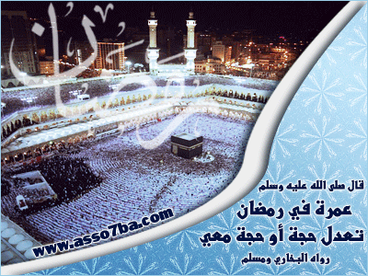

Slide 15
لا يلج النار رجل بكى من خشية الله حتى يعود اللبن في الضرع ، و لا يجتمع غبار في سبيل الله و دخان جهنم
ما سأل رجل مسلم الله الجنة ثلاثا إلا قالت الجنة : اللهم أدخله الجنة ، و لا استجار رجل مسلم الله من النار ثلاثا إلا قالت النار : اللهم أجره منِّي
من ذبَّ عن عرض أخيه بالغيبة كان حقا على الله أن يعتقه من النار
لقد رأيت رجلا ً يتقلب في الجنة في شجرة قطعها من ظهر الطريق كانت تؤذي الناس

Slide 16
قال صلى الله عليه وسلم : من قال : اللهم إني أشهدك ، وأشهد ملائكتك وحملة عرشك ، وأشهد من في السماوات ومن في الأرض : أنَّك أنت الله لا إله إلا أنت ، وحدك لا شريك لك ، وأشهد أنَّ محمدا عبدك ورسولك . من قالها مرة اعتق الله ثلثه من النار ، ومن قالها مرتين أعتق الله ثلثيه من النار ، ومن قالها ثلاثا أعتق الله كله من النَّار

Slide 17
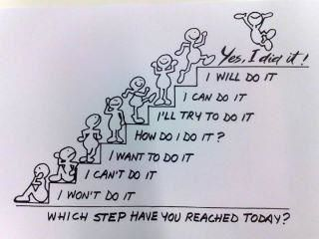

Slide 18
عيد الفطر
يقول الله تعالى : يا ملائكتي ما أجر الأجير إذا عمل عمله ؟ فتقول الملائكة إلهنا وسيدنا جزاؤه أن يوفى أجره ، فيقول الله عز وجل : أشهدكم يا ملائكتي أنى قد جعلت ثوابهم من صيامهم شهر رمضان وقيامهم رضائي ومغفرتي ، فيقول الله عز وجل : سلوني وعزتي وجلالي لا تسألوني اليوم شيئا في جمعكم هذا لآخرتكم إلا أعطيتكموه ولا لدنيا إلا نظرت لكم ، وعزتي لأسترت عليكم عثراتكم ما راقبتموني ، وعزتي وجلالي لا أخزيكم ولا أفضحكم بين يدي أصحاب الحدود وانصرفوا مغفورا لكم قد أرضيتموني ورضيت عنكم ، قال : فتفرح الملائكة ويستبشرون بما يعطى الله هذه الأمة إذا أفطروا

